Slide 1
Sous les ponts de Moodle coule l’IA
Polyphonie, interprétation et pédagogie
Une séquence sur Britannicus comme expérimentation critique d’un usage raisonné de l’IA.
DRANE Grand Est _ Strasbourg

Slide 2
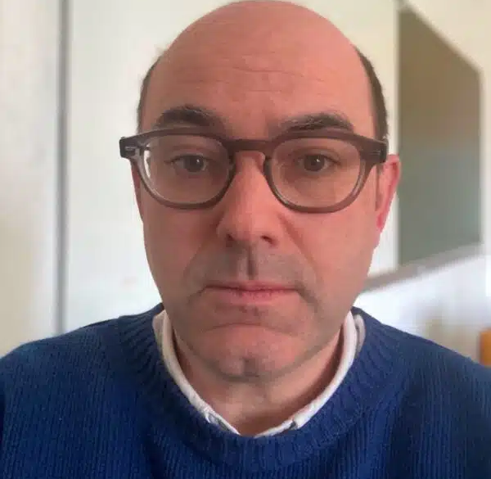
Nicolas Bannier
DRANE Grand Est _ Strasbourg

Slide 3
Une question pour commencer
Qui parle ? Et à qui ?
Dans une classe de français, il y a :
Auteur, texte, professeur, élèves…
Et maintenant… une voix artificielle.
Moodle devient un pont : il faut écouter les échos.

Slide 4
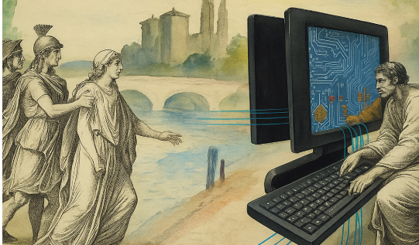
1. Contexte et enjeux
Quelle place pour la voix de l’élève à l’ère de l’IA ?

Slide 5
L’IA s’invite dans la classe
Des outils puissants, des usages à interroger
Correction automatisée, synthèse de texte, reformulation…
Moodle expérimente des agents conversationnels.
L’IA propose — parfois trop vite —, l’élève dispose — parfois sans recul.
Le risque ? Que l’IA prenne trop de place.
La voix de l’élève pourrait se taire… ou se lisser.

Slide 6
L’enjeu pédagogique
Faire exister des voix diverses dans le numérique
Le numérique peut-il devenir un espace d’écoute ?
L’IA est-elle un partenaire de pensée ou un brouilleur de voix ?
Moodle : outil d’organisation ou écosystème d’interprétation ?
Hypothèse : ce n’est pas l’outil qui décide du sens, c’est la scénarisation pédagogique.

Slide 7
Les 6 principes comme boussole
6 principes pour un cours de lettres à l’ère de l’IA
Valoriser le temps long
Évaluer la démarche, pas seulement le produit
Encourager la créativité et l’originalité
Renforcer l’agentivité de l’élève
Favoriser le dialogue et la coopération
Revaloriser la culture et l’éthique
Ces principes orientent tous les choix pédagogiques, y compris ceux qui impliquent l’IA.

Slide 8
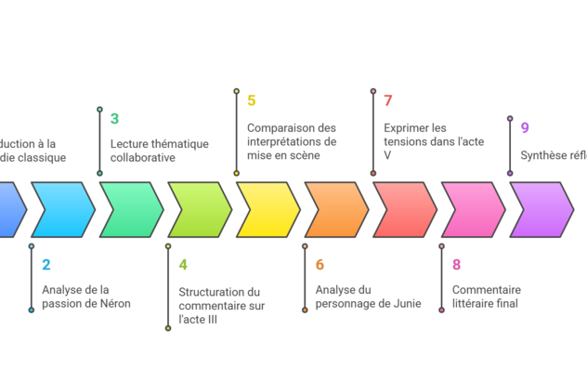
La séquence Britannicus
Une séquence en 9 séances, dans Moodle
Lecture analytique et expressive.
Comparaison de mises en scène.
Forums d’interprétation collective.
Portfolios réflexifs.
Ateliers d’écriture et de réécriture.
Dialogues ponctuels avec l’IA.

Slide 9
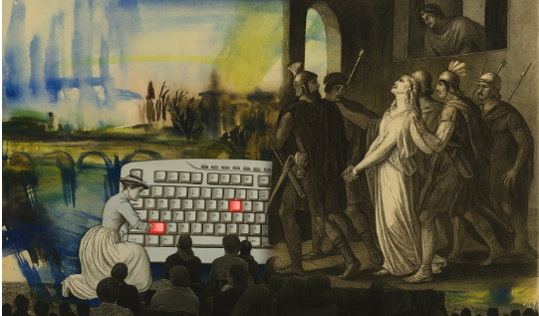
2. Polyphonie interprétative
Du cours de lettres à l’ère de l’IA

Slide 10
La voix singulière de l’élève
«
Chaque conflit familial va pratiquement toujours devenir un conflit politique, car Néron est empereur.
L’interprétation comme expérience sensible, subjective, incarnée.
L’élève existe comme lecteur autonome, dès le départ.
Jusqu’où Agrippine est-elle prête à aller pour regagner son influence sur Néron ?
»
«
»

Slide 11
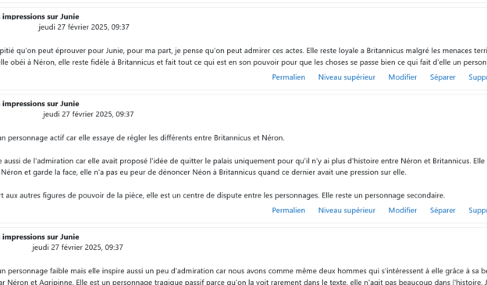
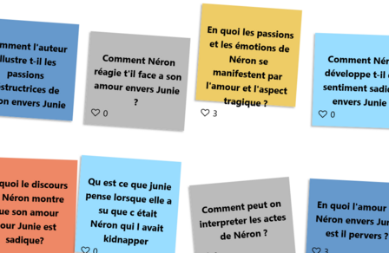
Des voix humaines se répondent
Forums, ateliers, partages de lecture.
L’écho des lectures entre pairs.
La friction humaine avant la friction algorithmique.
Moodle comme cercle herméneutique, pas comme banque de fichiers ou d’exercices.
Capture d’écran du cours Moodle

Slide 12

Une voix autre : l’IA entre dans la classe
Sollicitée pour : reformuler un vers, proposer une piste, questionner un angle.
Toujours intégrée dans une activité scénarisée, jamais isolée.
L’élève peut s’y perdre, ou s’y retrouver.
Illustration générée par une élève à l’aide d’un système d’IA

Slide 13
Dialogue avec l’IA : tentatives et tâtonnements
«
L’IA m’a dit que ma question était bien, mais trop restreinte. Elle m’a proposé d’élargir la question pour inclure aussi le thème de la beauté. Cela m’a fait comprendre qu’il fallait éviter de trop se focaliser sur un seul aspect du texte.
L’élève interagit avec l’IA : parfois avec profit, parfois non.
»

Slide 14
Dialogue avec l’IA : tentatives et tâtonnements
«
J’ai remarqué que l’IA avait le même avis que moi.
L’IA m’a proposé d’autres idées, mais je ne sais pas trop si c’était mieux.
»
«
L’élève interagit avec l’IA : parfois avec profit, parfois non.
»

Slide 15
La voix de l’IA, mise en critique
L’élève justifie ses choix, ses refus, ses modifications.
Le portfolio garde les traces du dialogue.
L’IA devient un interlocuteur, non une autorité.
Le numérique au service de la réflexivité critique.

Slide 16
Réécriture des vers par l’IA
«
Gains de clarté, pertes de style
La reformulation est plus claire, mais on ne ressent plus la tension des vers.
»
«
‘Il me fuit’ devient ‘il m’évite’ : le mot est plus banal, moins fort.
»
«
L’exclamation ‘Combien de fois, hélas !’ disparaît complètement.
»

Slide 17
Voix humaine, voix générée
Ecrire un discours lyrique et interroger l’intelligence artificielle
«
En utilisant un langage simple, j’ai réussi à exprimer les émotions de Junie.
»
«
Comparé à celui de l’IA, mon discours est un travail de débutant.
»
«
Ce qui apporte de l’authenticité à mon texte, c’est que c’est écrit avec mes mots.
»

Slide 18
Ateliers : voix en confrontation
Dans les ateliers Moodle, les élèves :
confrontent leur propre lecture à celle d’une IA ;
relisent et commentent les productions d’un pair ;
évaluent les justifications des choix interprétatifs.

Slide 19
Ateliers : voix en confrontation
«
L’IA ne m’a pas vraiment aidé à clarifier mes idées, mais elle m’a donné des conseils pour approfondir les procédés.
Parfois, l’IA inspire, mais sans convaincre.
Parfois, elle est utile pour formuler.
Parfois, elle échoue à dire l’essentiel — la voix propre.
»
«
L’IA donne un regard global, mais mes camarades comprennent mieux le contexte.
»

Slide 20
Le portfolio comme mémoire vivante
Chaque élève documente ses lectures, ses choix, ses doutes.
Les interactions avec l’IA sont justifiées, commentées, critiquées.
Les réécritures sont visibles, comparables, discutées.
Moodle = espace de traces, non d’effacement.

Slide 21
L’enseignant comme chef d’orchestre
Il scénarise les usages numériques.
Il fait exister toutes les voix.
Il outille la discussion critique.
Ni pilote automatique, ni délégation de sens.

Slide 22
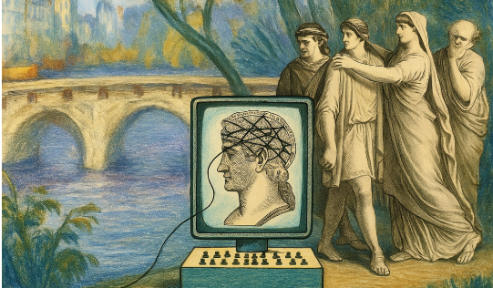
3. Moodle, scénarisation et perspectives
Du cours de lettres à l’ère de l’IA

Slide 23
Moodle : un outil de scénarisation pédagogique
Moodle ne fait pas le cours.
Mais il permet de le structurer, de le tisser, de l’habiter.
Structurer un parcours d’interprétation littéraire.
Donner du sens à chaque étape : lecture, échange, production.
Articuler les voix : texte, élève, professeur, IA.
Maintenir visibles les hésitations, les réécritures, les choix.
Garder trace sans figer, inscrire sans enfermer.
Moodle n’est pas un outil neutre : c’est un dispositif d’écriture du cours et de pensée partagée.

Slide 24
Vers une écologie interprétative augmentée
Moodle devient un milieu d’apprentissage littéraire.
L’IA, un stimulus critique, pas un oracle.
L’élève, un lecteur et auteur en devenir, pas un utilisateur passif.

Slide 25
Et demain ? Une IA située dans Moodle
Et si l’IA, dans Moodle, ne remplaçait rien…
mais améliorait les échanges, la pensée, les interprétations ?
On imagine des outils simples, activés à bon escient par les enseignants, qui soutiennent :
l’écriture personnelle,
les échanges entre pairs,
la construction collective du sens.
Des plugins pour prolonger la polyphonie…
sans en effacer les voix.

Slide 26
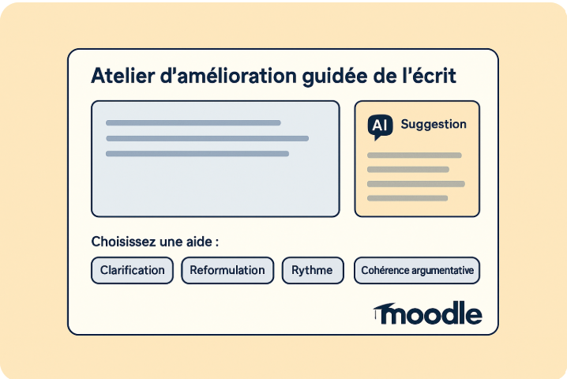
Plugin 1 : Atelier d’amélioration guidée de l’écrit
Fonction : Permettre à l’élève de retravailler son texte dans un espace balisé.
Le professeur active le plugin sur un devoir ou un forum.
L’élève choisit une aide : clarification, reformulation, rythme, cohérence argumentative…
L’IA propose des suggestions, que l’élève peut accepter, discuter, rejeter.

Slide 27
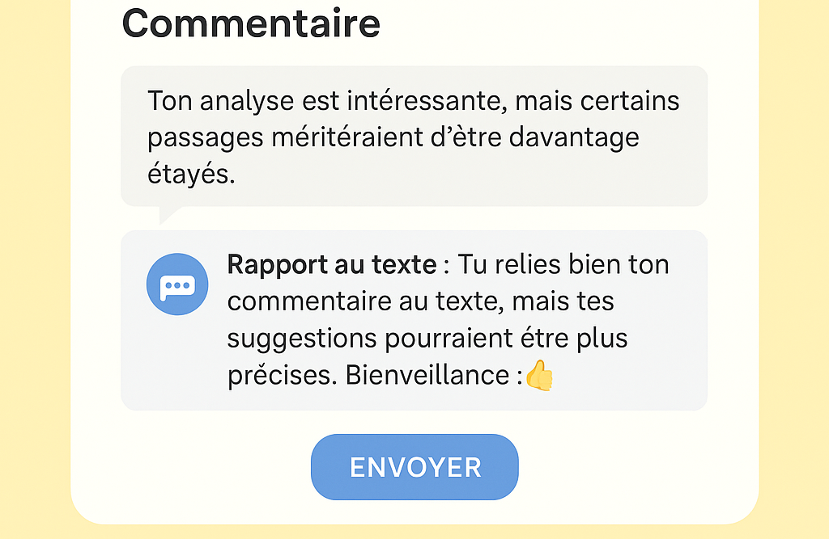
Plugin 2 : Soutien au commentaire critique
Fonction : Aider les élèves à commenter utilement le travail d’un pair.
L’enseignant active l’outil dans un atelier ou un forum.
L’élève écrit son commentaire.
L’IA réagit selon des critères définis par le professeur : clarté, précision, rapport au texte, bienveillance…
Elle ne remplace pas la note, mais soutient la réflexivité.

Slide 28
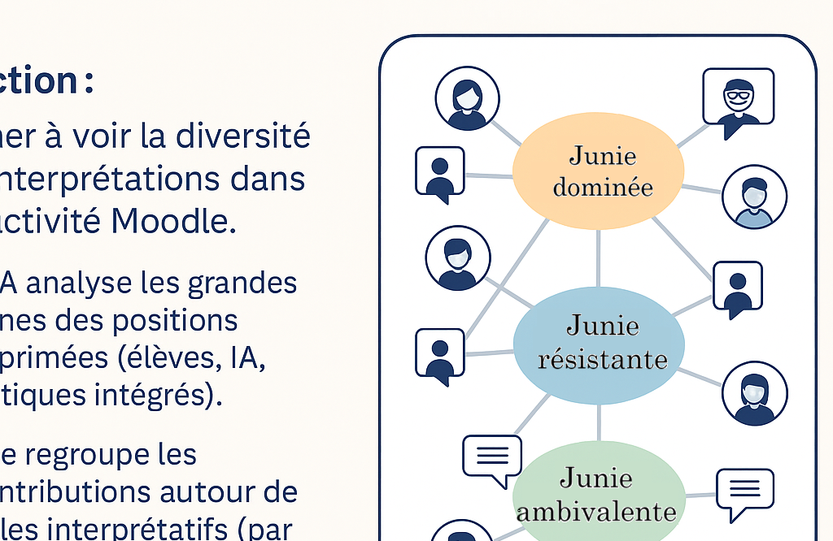
Plugin 3 : Cartographie des voix
Fonction : Donner à voir la diversité des interprétations dans une activité Moodle.
L’IA analyse les grandes lignes des positions exprimées (élèves, IA, critiques intégrés).
Elle regroupe les contributions autour de pôles interprétatifs
Chaque élève peut situer sa propre lecture, explorer d’autres approches.

Slide 29
Une même vision pédagogique
Ces trois outils prolongent une même intuition :
L’IA ne remplace pas la voix de l’élève : elle la fait grandir.
L’enseignant reste le scénariste : il décide quand et comment activer ces aides.
Moodle devient un lieu d’apprentissage augmenté, pas un espace automatisé.
Ils concrétisent la promesse esquissée dans l’expérimentation Britannicus :
Des outils pour écouter mieux, écrire mieux, penser mieux.

Slide 30
Conclusion
Sous les ponts de Moodle, l’IA passe.
Mais la pensée s’attarde.
Ce que cette expérimentation propose :
Une pédagogie de la voix.
Une scénarisation exigeante.
Un dialogue raisonné avec l’IA.
Une plateforme réinvestie comme lieu d’écoute, de pensée et de trace.

Slide 31
Des questions ? Des remarques ?
Retrouvez-nous sur notre espace de cours
nicolas.bannier@ac-strasbourg.fr

